Slide 1
GPU中的SIMT
Adam_陈成
2023年6月

Slide 2
GPU两大应用场景
图形渲染
分辨率越来越大
图形效果越来越好
通用计算
数据越来越多
算法越来越复杂
算力需求越来越大

Slide 3
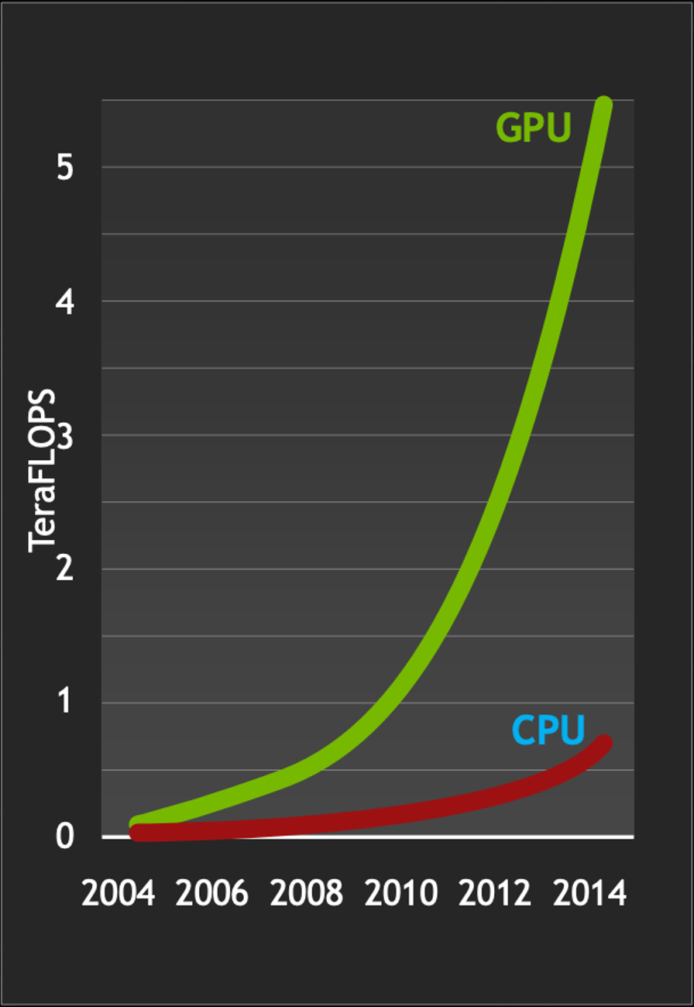
GPU算力增速远大于CPU
marc-hamilton-nvidia-keynote.pdf

Slide 4
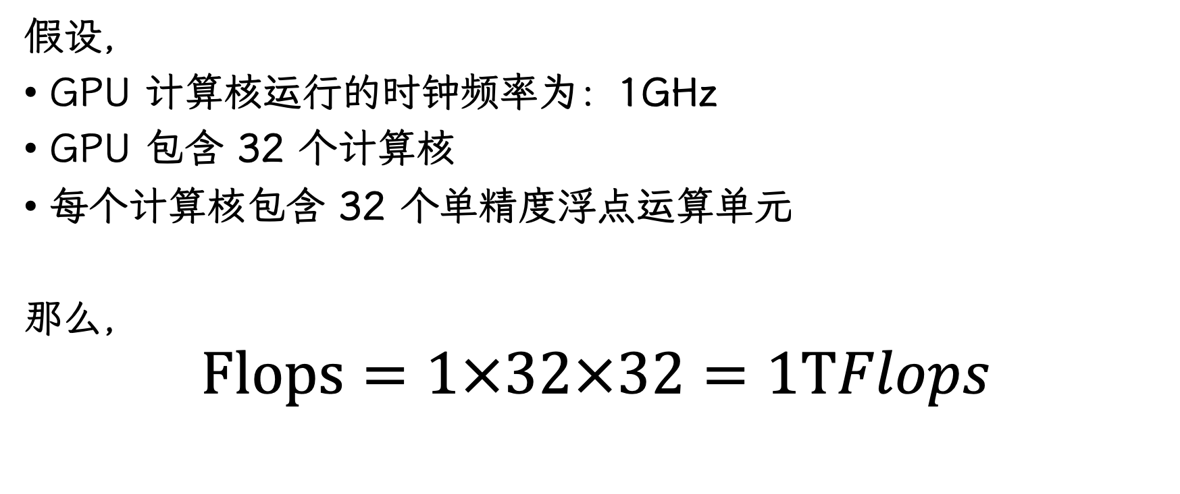
算力评价标准：Flops
假设，
GPU 计算核运行的时钟频率为：1GHz
GPU 包含 32 个计算核
每个计算核包含 32 个单精度浮点运算单元
那么，
$$Flops=1×32×32=1TFlops$$

Slide 5
算力提升方法
提升运行频率
芯片工艺
芯片设计
增加运算单元的数量：计算核的数量 x 单核运算单元的数量
 | 设计目标 | 算力提升策略 | 数据要求 | 并行性要求
CPU | 低延时 | 提升运行频率 | 无 | 低
GPU | 高吞吐量 | 增加运算单元的数量 | 流数据 | 高
SIMD，单指令多数据

Slide 6
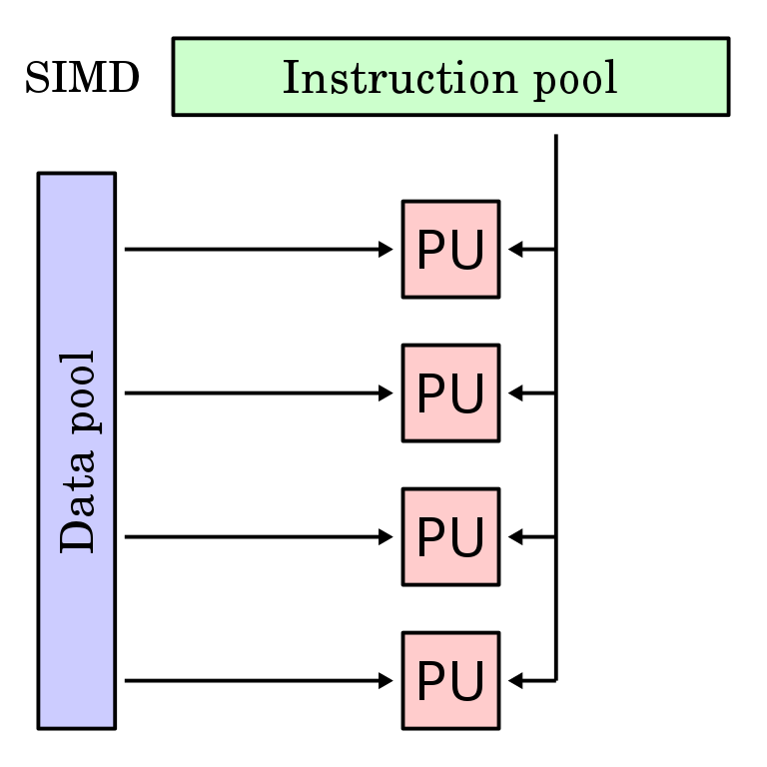
SIMD
费林分类法
是一种采用一个控制器来控制多个处理器，且同时对一组数据（又称“数据向量”）中的每一个分别执行相同的操作从而实现空间上的并行性的技术
数据级并行
向量处理器
举例：ARM Midgard GPU
单指令流多数据流 - 维基百科，自由的百科全书 (wikipedia.org)

Slide 7
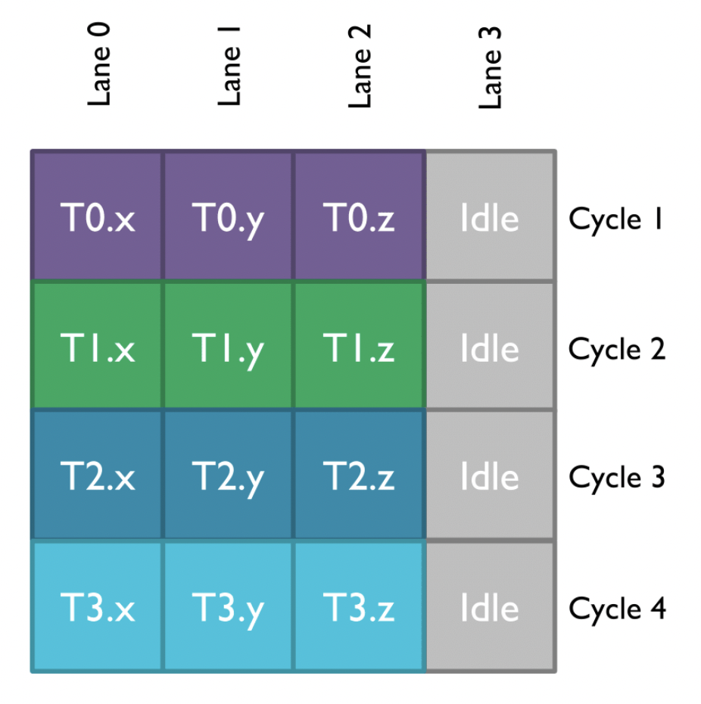
ARM Midgard
SIMD4
一个控制器控制四个ALU
每个时钟执行一个线程的一条指令
向量指令：vadd.f3 v1 v2
顺序执行：无乱序执行、无分支预测
时延隐藏：线程切换
The Bifrost Quad: Replacing ILP with TLP - ARM Unveils Next Generation Bifrost GPU Architecture & Mali-G71: The New High-End Mali (anandtech.com)

Slide 8
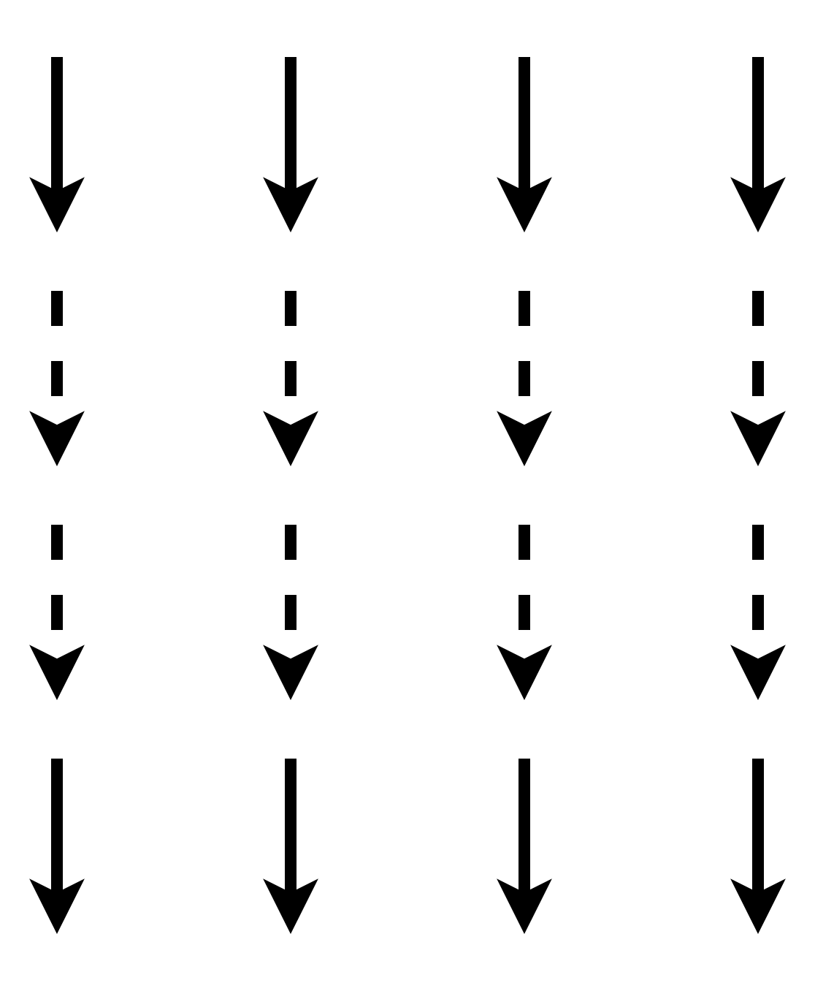
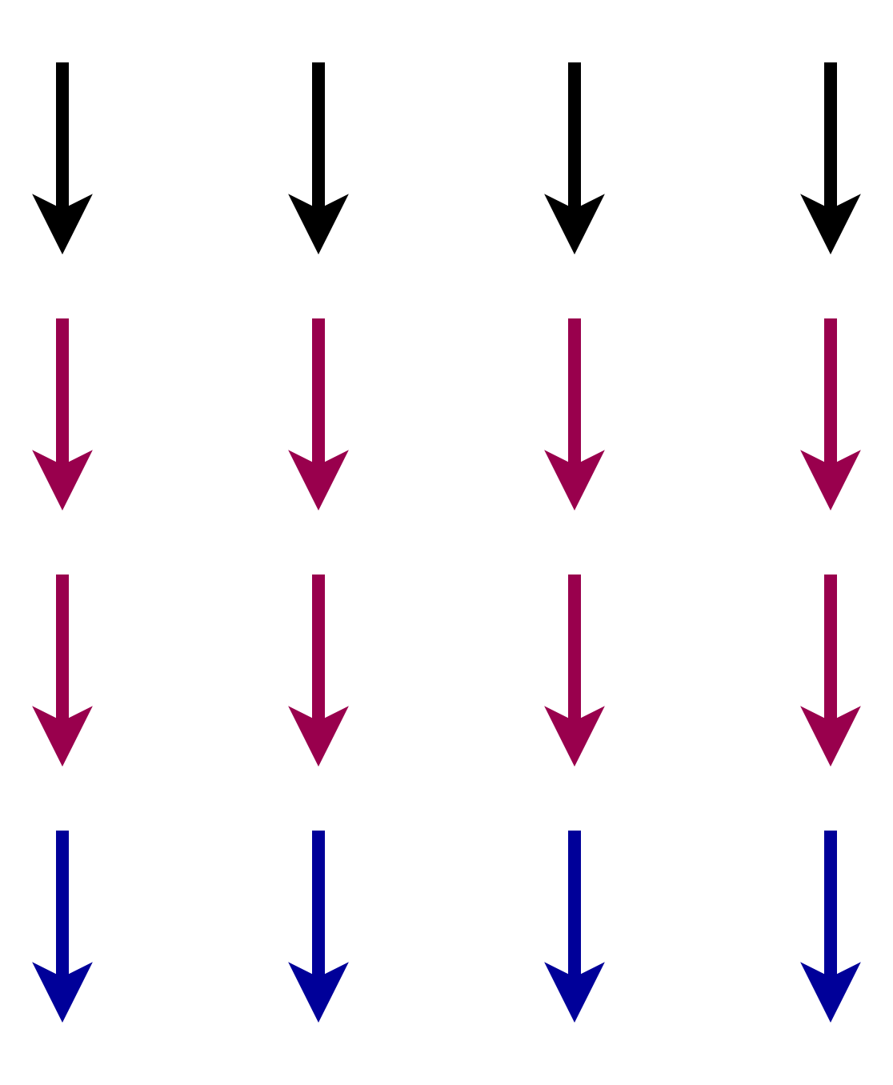
时延隐藏：线程切换
指令分类
固定时延指令：ALU 指令等
插入 Nop 指令
不定时延指令：Load/Store 指令、Message 指令等
等待
线程执行过程中有很多“气泡”，造成算力浪费
减少气泡的方法：线程切换
GPU 中有大量线程
切换迅速：每个线程都有独属于自己的寄存器

Slide 9
SIMD的不足
代码需要跟随硬件的迭代而更新
编译器需要很复杂
哪些操作需要组织成向量操作
尽量保证向量中不含无效操作
无法保证编译器能够做得很完美，造成硬件算力的巨大浪费
调试、性能分析比较难
SIMT：单指令多线程
Midgard’s Execution Model: ILP, not TLP - ARM’s Mali Midgard Architecture Explored (anandtech.com)
The Bifrost Quad: Replacing ILP with TLP - ARM Unveils Next Generation Bifrost GPU Architecture & Mali-G71: The New High-End Mali (anandtech.com)

Slide 10
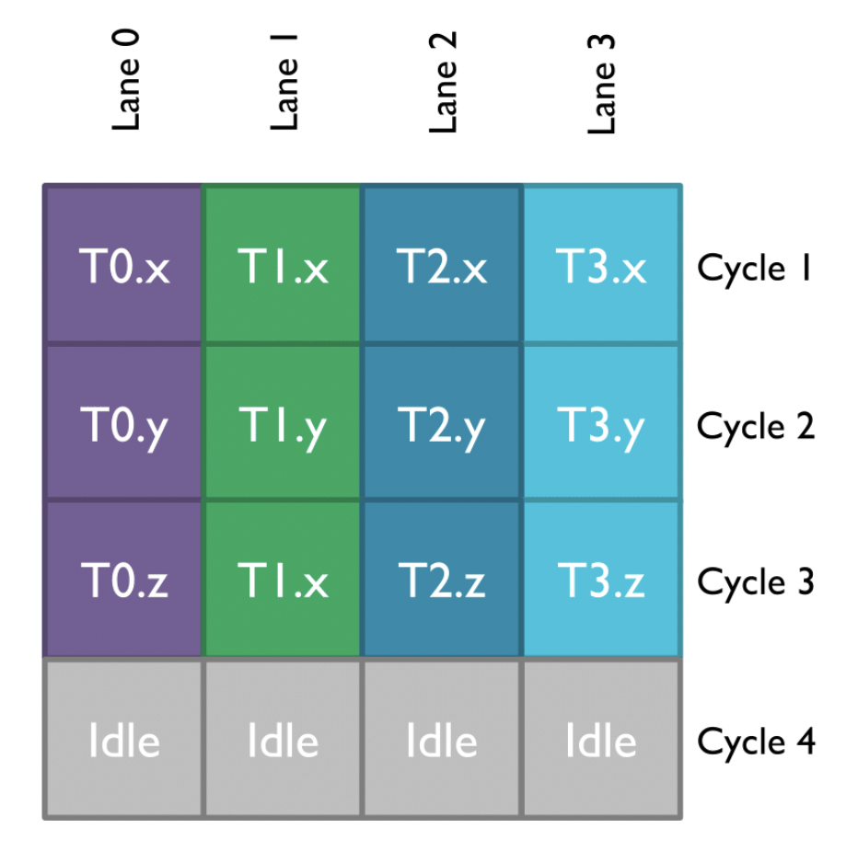
升级 SIMD 到 SIMT

Slide 11
ARM Bifrost
SIMT4
一个控制器控制四个ALU
每个时钟执行四个线程的同一条指令
标量指令：add.f3 v1[0] v2[0]
顺序执行：无乱序执行、无分支预测
时延隐藏：Quad 切换
The Bifrost Quad: Replacing ILP with TLP - ARM Unveils Next Generation Bifrost GPU Architecture & Mali-G71: The New High-End Mali (anandtech.com)

Slide 12





打个比方
vadd.f3 v1 v2
vadd.f3 v1 v2
add v1.z v2.z
vadd.f3 v1 v2
add v1.y v2.y
vadd.f3 v1 v2
add v1.x v2.x

Slide 13
Midgard VS Bifrost
SIMD4
一个控制器控制四个ALU
每个时钟执行一个线程的一条指令
向量指令：vadd.f3 v1 v2
顺序执行：无乱序执行、无分支预测
时延隐藏：线程切换
SIMT4
一个控制器控制四个ALU
每个时钟执行四个线程的同一条指令
标量指令：add v1.x v2.x
add v1.y v2.y
add v1.z v2.z
顺序执行：无乱序执行、无分支预测
时延隐藏：Quad 切换

Slide 14
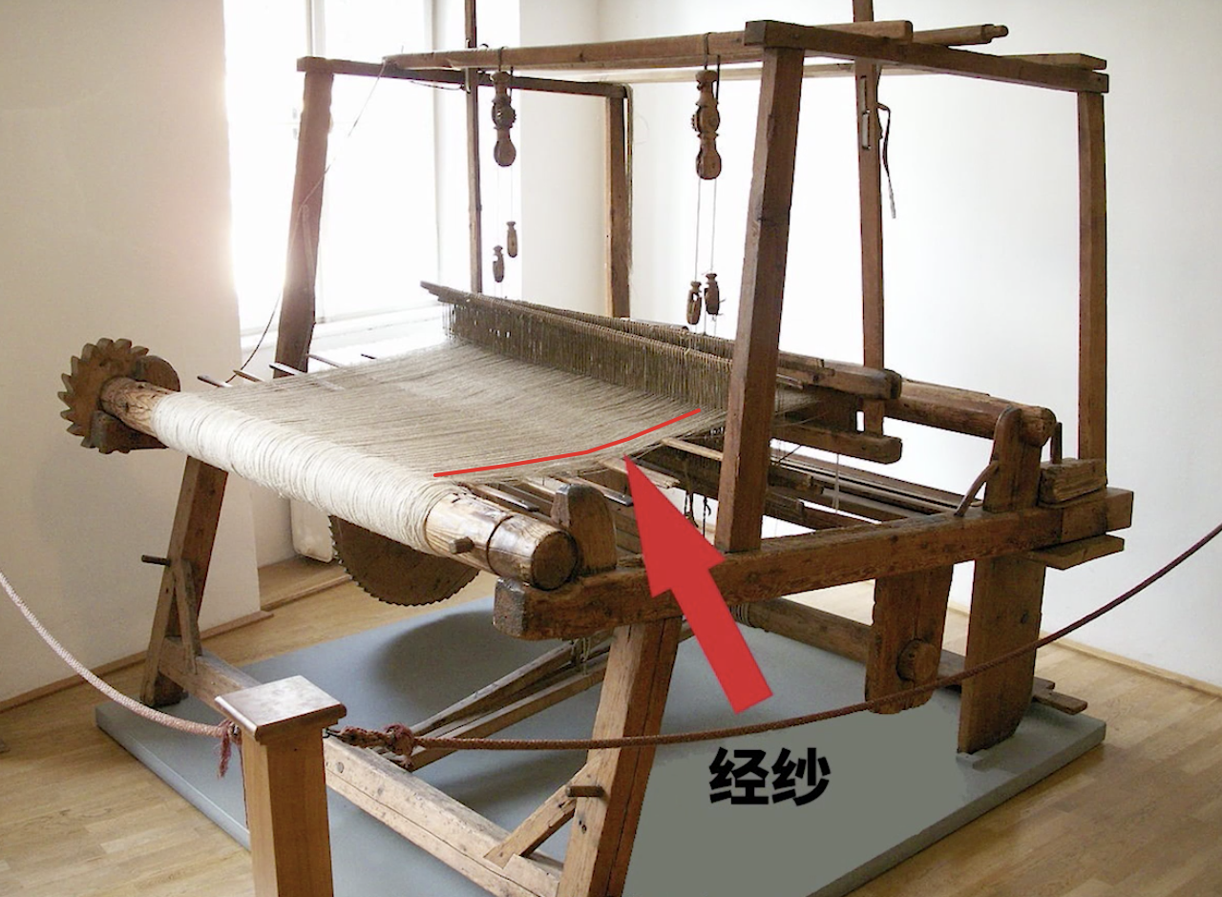
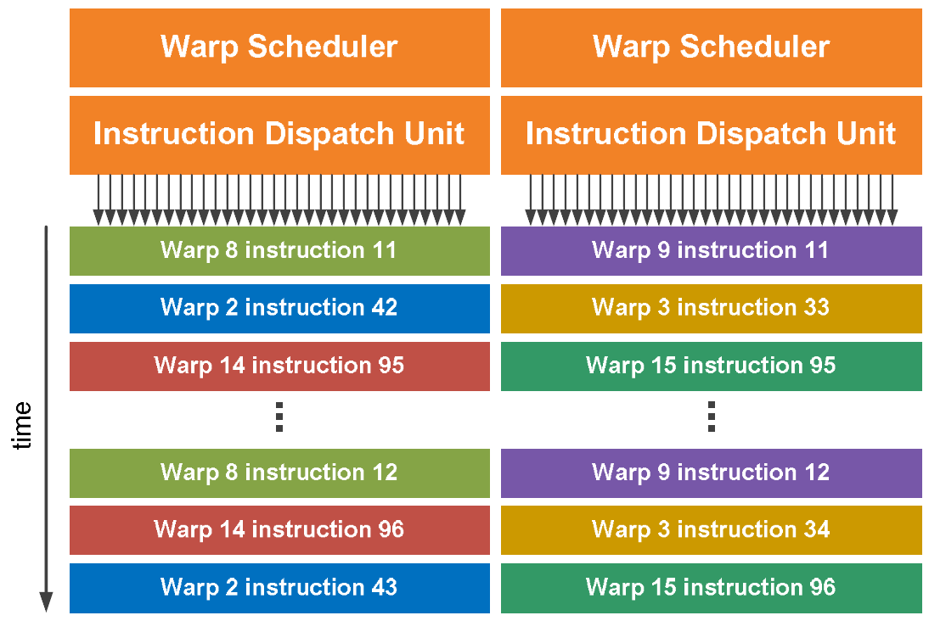
Warp
程序员 - 「MoreThanJava」计算机发展史—从织布机到IBM - 我没有三颗心脏 - SegmentFault 思否
CUDA Thread Execution Model | 3D Game Engine Programming (3dgep.com)

Slide 15
SIMT 的优点
代码需要跟随硬件的迭代而更新
编译器需要很复杂
哪些操作需要组织成向量操作
尽量保证向量中不含无效操作
无法保证编译器能够做得很完美，造成硬件算力的巨大浪费
调试、性能分析比较难

Slide 16
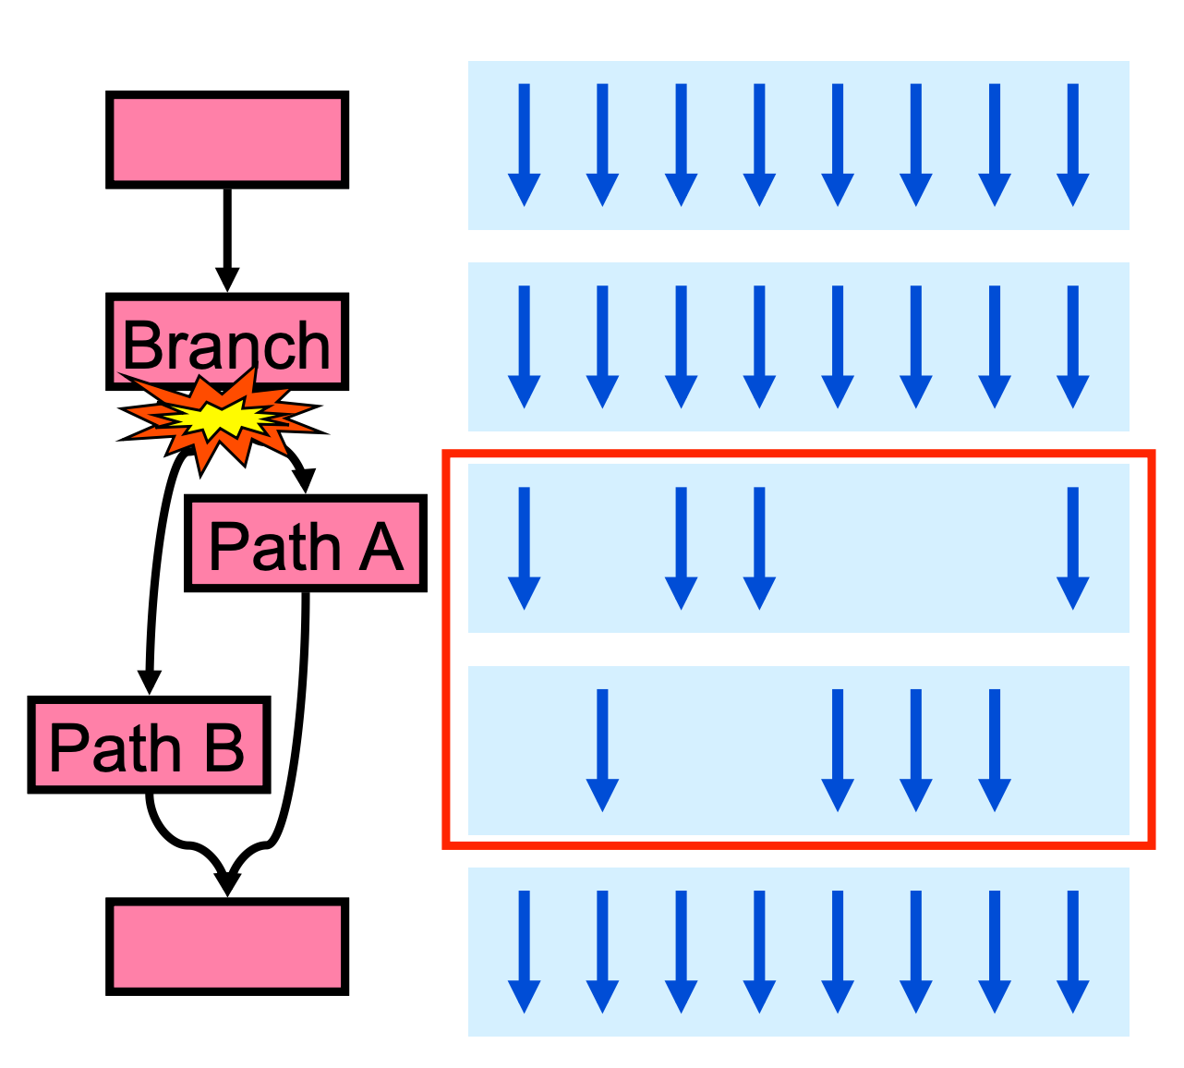
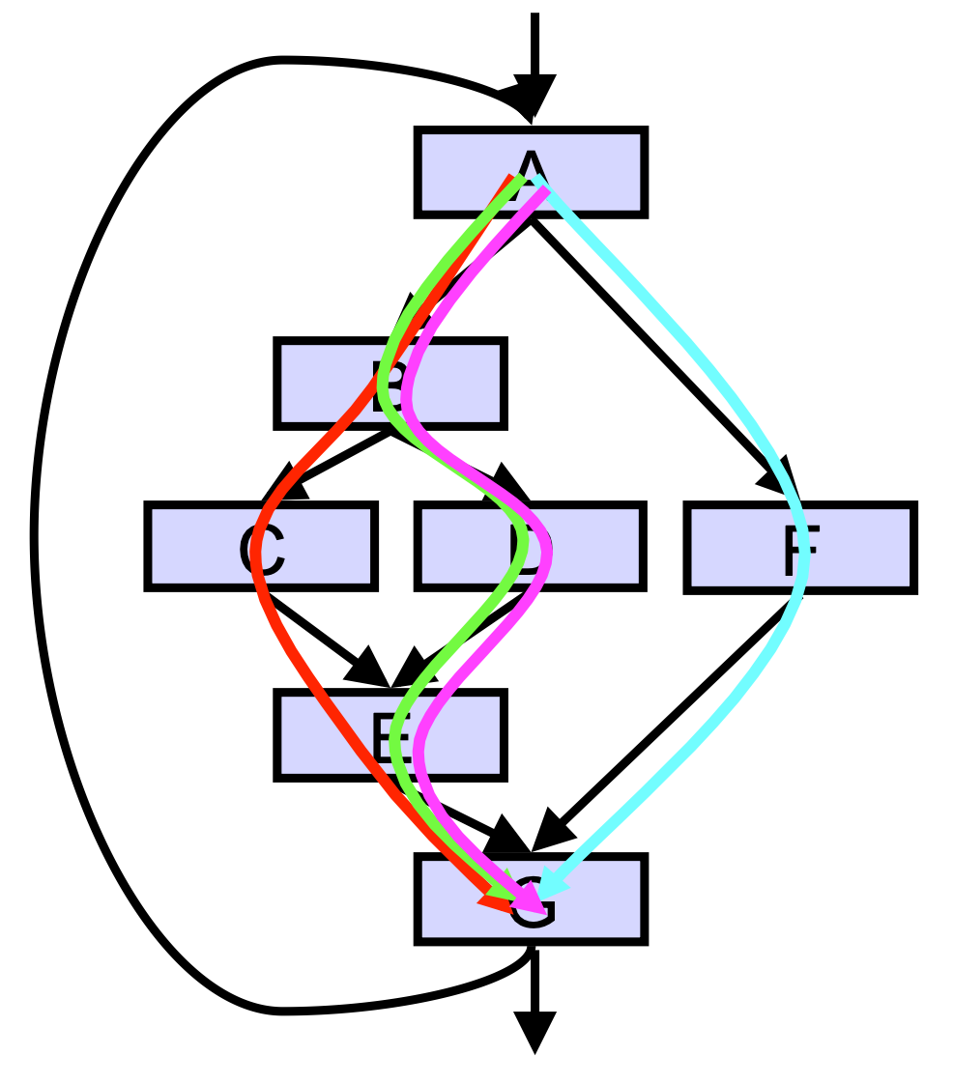
SIMT 的不足
fetch.php (cmu.edu)

Slide 17
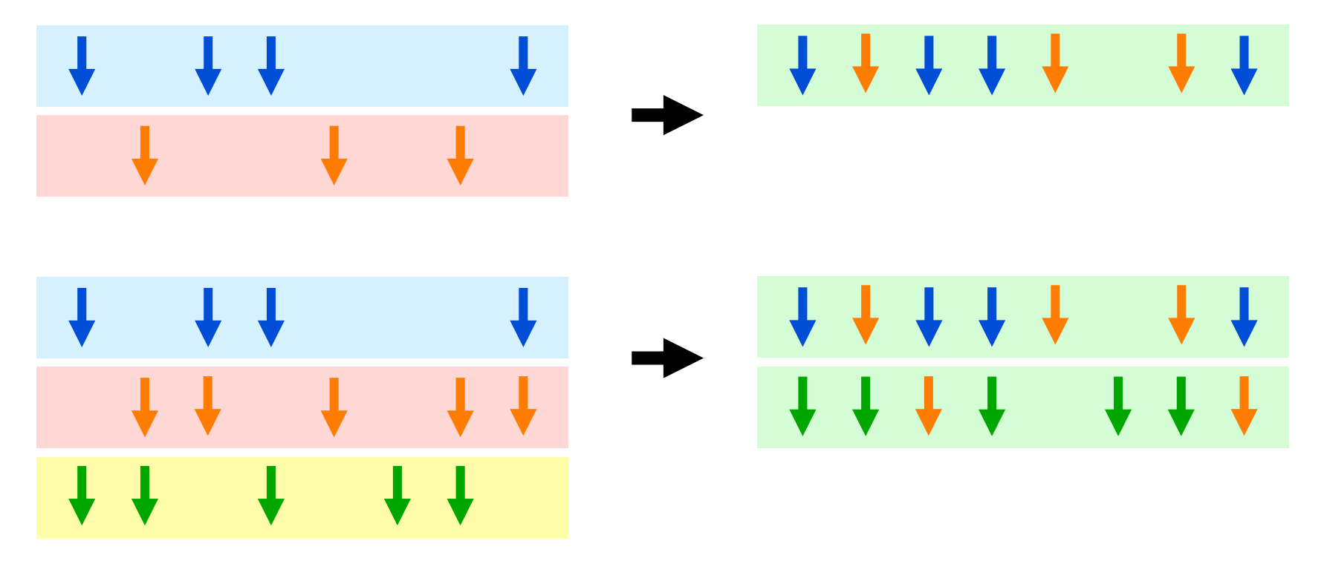
分支优化
降低概率
ARM Bifrost架构：QUAD4 + SIMD4
NVIDIA Fermi 架构：Warp32 + SIMD16
合并：Dynamic Warp Formation
fetch.php (cmu.edu)

Slide 18
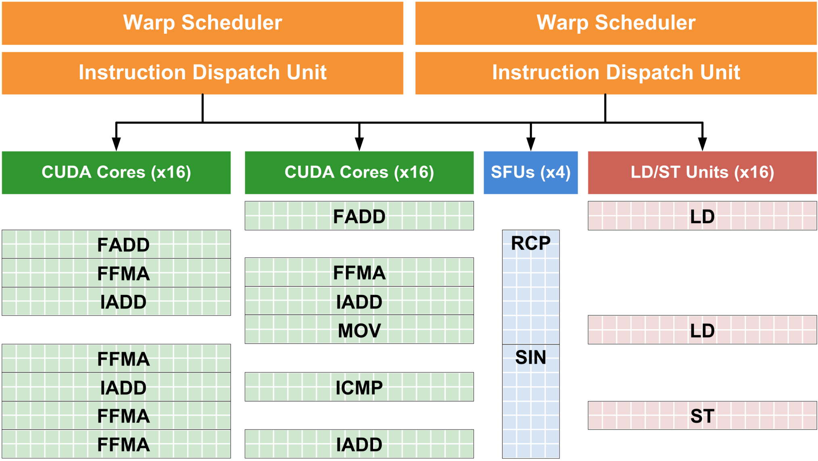
其他优化之多 Warp 发射或 VLIW
Microsoft Word - NVIDIA's Fermi the First Complete GPU Architecture.doc

Slide 19
感谢~

Slide 20
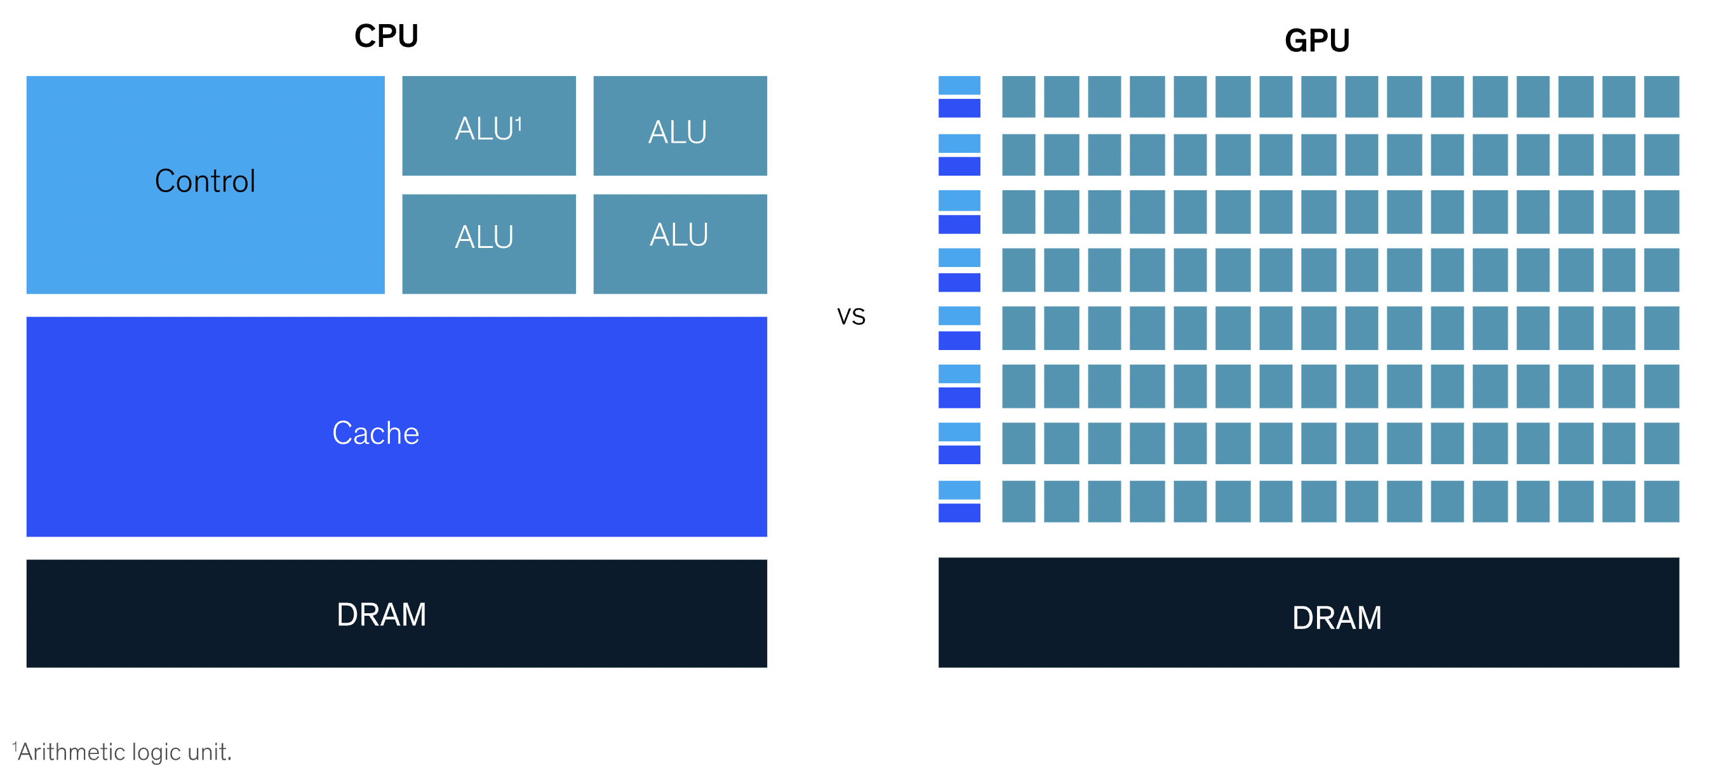
CPU vs GPU
Warp speed: How GPUs can enable large-scale healthcare enterprise applications (mckinsey.com)
Notes:
CPU：通用类型的任务，低延时（高频），串行
GPU：流数据处理，高吞吐量，高并发

